Slide 1

Praktikus programozás SKI kombinátor kalkulussal
Fülöp Olivér
Eötvös Loránd Tudományegyetem
Informatikai Kar
Budapest 2024
Témavezető: Kaposi Ambrus

Slide 2
A kutatás ismertetése
A kutatás kérdései:
Lehetséges-e egy Java programozási nyelve beágyazott, SKI kombinátorokra épülő típusos nyelvet létrehozni és programokat megadni vele?
Ha igen, hogyan lehet a nyelv használatát praktikusabbá tenni?
Milyen előnyei és hátrányai vannak a mély és sekély beágyazásoknak és a különböző típuskikövetkeztető módszereknek?
Fülöp Olivér
(1/15)

Slide 3
Típusos SKI – Mély beágyazás
Beépített nyelvi elemek (Termek)
Term | Típusa | Működése
S | (A→(B→C))→(A→B) →A→C | S x y z (x z) (y z)
K | A→B→A | K x y x
I | A→A | I x x
Application | (A→B)→A→B | x y (x y)
True/False | Bool | True/False
ZERO | Nat | ZERO
Succ | Nat→Nat | Succ i (Succ i)
[] | List | []
Cons | A→List{A} →List{A} | Cons x l (Cons x l)
Rec | A→(Nat→A→A)→Nat→A | Rec z f ZERO z Rec z f (Succ n) f n (Rec z f n)
RecList | B→(A→List{A}→B→B) →List{A} →B | RecList e f ZERO e RecList e f (Cons x xs) f x xs (RecList e f xs)
ITE | Bool→A→A→A | ITE True x y x ITE False x y y
AnnotatedPreterm | A | <Term>:<Típus> x:A
Fülöp Olivér
(2/15)
Notes:
S: kompozíciós kombinátor
K: konstans kombinátor
I: identitás kombinátor
Kifejezhető S és K-val: S K K vagy S K S

Slide 4
Típusos SKI – Mély beágyazás
Kifejezések kiértékelése
Szöveges input
Parser
Pre-termekből felépített szintaxisfa
TypeChecker
Termekből felépített, jól típusozott szintaxisfa
Evaluator
Eredmény term
Fülöp Olivér
(3/15)

Slide 5
Típusellenőrző
Kétirányú típusellenőrző
Infer:
A típusok kikövetkezetését és a pre-termek termekké alakítását végzi
infer(pre-term) = (term, típus)
Check:
Ellenőrzi, hogy egy adott típus megfelelő-e egy adott pre-termnek
check(pre-term, típus) = ha helyes, akkor egy term az eredmény, különben Error
Fülöp Olivér
(4/15)

Slide 6
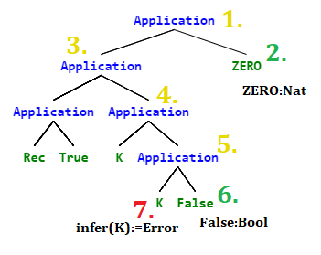
Típusellenőrző: Kétirányú típusellenőrző
Példa: isZero ZERO
isZero = Rec True (K (K False))
Típusok megadása nélkül:
Rec True (K (K False)) ZERO
Típusannotációk használatával:
Rec:Bool→(Nat→Bool→Bool)→Nat→Bool True (K:(Bool→Bool)→(Nat→(Bool→Bool)) (K:Bool→Bool→Bool False)) ZERO
Fülöp Olivér
(5/15)

Slide 7
Módszerek a kifejezések rövidítésére
Típusparaméterek használata
S:(A→(B→C))→(A→B) →A→C S{A}{B}{C}
K:A→B→A K{A}{B}
I:A→A I{A}
Rec:A→(Nat→A→A)→Nat→A Rec{A}
Példa: isZero ZERO
Rec{Bool} True (K{Bool→Bool}{Nat} (K{Bool}{Bool} False)) ZERO
isZero ZERO előző változata
Rec:Bool→(Nat→Bool→Bool)→Nat→Bool True (K:(Bool→Bool)→(Nat→(Bool→Bool)) (K:Bool→Bool→Bool False)) ZERO
Fülöp Olivér
(6/15)

Slide 8
Módszerek a kifejezések rövidítésére
Definíciók használata
Kifejezések rendelése tetszőleges kulcsszavakhoz
Különbözik a változóktól, nem a kifejezések eredményének értékét tárolja, hanem a kifejezésből a Parser által elkészített, pre-termekből álló szintaxisfát
Nem biztos, hogy típushelyes
Szintaxis: <kulcsszó>=<kifejezés>
Példa:
isZero=Rec{Bool} True (K{Bool→Bool}{Nat} (K{Bool}{Bool} False));
isZero (Succ ZERO) ➔ False
Fülöp Olivér
(7/15)

Slide 9
Módszerek a kifejezések rövidítésére
Parser kiegészítése
Természetes számok felismerése
A számjegyekkel megadott számokat kombinátorokká alakítja: 3 Succ (Succ (Succ ZERO))
Listák felismerése zárójeles szintaxissal
[ZERO, Succ ZERO, ZERO] Cons ZERO (Cons (Succ ZERO) (Cons ZERO []))
Pretty printer
Kiíratásnál a természetes számokat számjegyekkel, a listákat zárójeles formában jeleníti meg
Az input kifejezések helyett, az eredmény hosszúságát rövidíti
Javítja az olvashatóságot
Fülöp Olivér
Fülöp Olivér
(8/15)

Slide 10
Típusellenőrző: Egységesítés
Az ismeretlen típus bevezetése
Infer:
Hasonlóan működik mint a kétirányú típusellenőrzőnél
De itt az eredmény már nem Error lesz az S, K, I, ITE és Rec inputokra, ezen kombinátorok típusaiban szereplő ismeretlen típusokat az Unknown típussal helyettesíti Például: infer(K) = (K’, Unknown1→Unknown2→Unknown1)
További feladata a típusegyenletek elkészítése (Alkalmazás termek és AnnotatedPretermek esetén)
Unify:
A típusegyenletek megoldása során:
Ellenőrzi a típusok helyességét
Kikövetkezteti az ismeretlen típusokat
Fülöp Olivér
(9/15)

Slide 11
Típusellenőrző: Egységesítés
Az egységesítéssel már szinte a legtöbb esetben nem volt szükség a típusok kiírására a kifejezésekben
Példa: isZero ZERO
Rec True (K (K False)) ZERO
isZero ZERO előző legrövidebb változata
Rec{Bool} True (K{Bool→Bool}{Nat} (K{Bool}{Bool} False)) ZERO
Miután az egységesítés bevezetésre került az ismeretlen típus, a kétirányú típusellenőrző is ki lett egészítve vele
Az alkalmazások típuskikövetkeztetésekor a bal oldal ismeretlen típusai kicserélhetőek a jobb oldal konkrét típusával
Ezután már a kétirányú típusellenőrzővel sem kell explicit kiírni az egyes kombinátorok típusait
Fülöp Olivér
(10/15)

Slide 12
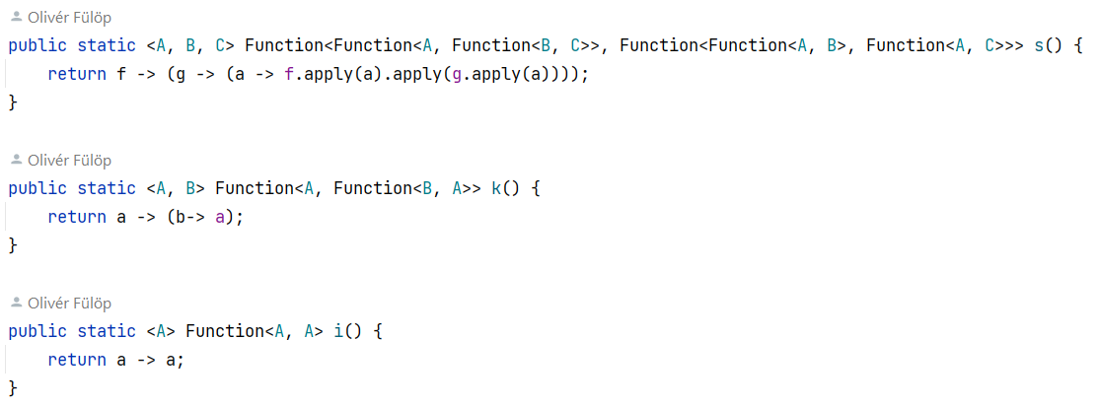
Típusos SKI – Sekély beágyazás
A termek a Java Function funkcionális interfész megvalósításaival készültek:
A Java beépített típusait használja
A kiértékelés a funkcionális interfészek apply függvényeinek elvégzésével történik
Fülöp Olivér
(11/15)

Slide 13
Eredmények összegzése
Mély és sekély beágyazás összehasonlítása
 | Mély beágyazás | Sekély beágyazás
Megvalósíthatóság | A nyelv minden elemét (termek, típusok) és a Parsert, típusellenőrzőt és kiértékelőt mind külön Java osztályként el kellett készíteni Optimalizációs lehetőségek (típusellenőrzésnél, kiértékelésnél) Jobban debug-olható Több lehetőség kivételkezelésre | Egy hasonló Parsert a sekélyhez is el kell készíteni, de a termek megvalósítása a funkcionális interfészeken keresztül sokkal egyszerűbb Nincs szükség típusellenőrzőre és kiértékelőre
Használhatóság | Lehetőség debugger implementálására
 | Nincs különbség, a nyelv ugyanazokat a kifejezéseket fogadja el mindkét beágyazásnál
Hatékonyság/ Limitációk | Hatékonyabban kezeli a listákat tartalmazó kifejezéseket | Gyorsabb típusellenőrzés Nagyobb természetes számokat képes kiértékelni
Fülöp Olivér
Fülöp Olivér
(12/15)

Slide 14
Eredmények összegzése
Mély beágyazás típuskikövetkeztető módszereinek összehasonlítása
 | Kétirányú típusellenőrző | Egységesítés
Megvalósíthatóság | Az infer megvalósíthatósága nagyon hasonló
 |  | A Unify terjedelmében rövidebb mint a Check-nél és a megvalósítása is egyszerűbb Könnyebb kibővíteni további termekkel
Használhatóság | Az ismeretlen típus bevezetése előtt a kifejezésekben ki kellett írni a típusparamétereket, hosszabb kifejezéseket eredményezett
 | Az ismeretlen típus bevezetése után mindkét típusellenőrző ugyanazokat a kifejezéseket volt képes felismerni
Hatékonyság/ Limitációk | Hatékonyságot tekintve a két megoldás hasonló, de a kétirányú típusellenőrző egy kicsit gyorsabban értékeli ki a természetes számokat és nagyobb értétkeket képes kezelni
Fülöp Olivér
(13/15)

Slide 15
Beszúró rendezés megvalósítása Típusos SKI-ban
B = S (K S) K;
C = S (S (K B) S) (K K);
LE = Rec (K True) (K (S (K (Rec False)) (S (K K))));
INSERT = S (B RecList (C Cons [])) (C (B S (B (B C) (B (B (B B)) (S (B S (B (B B) (B (B ITE) LE))) (C (B B (B B Cons)) Cons))))) Cons);
INSERTION_SORT=RecList [] (S (K K) INSERT);
INSERTION_SORT [5, 8, 3, 2] ==> [2,[3,[5,[8,[]]]]]
Fülöp Olivér
(14/15)

Slide 16
Köszönöm a figyelmet!
Fülöp Olivér
(15/15)

